Slide 1

ТИЖДЕНЬ ІНФОРМАТИКИ

Slide 2
План проведення
День тижня | Захід | Місце | Учасники
понеділок | 1.Конкурс на кращий малюнок, що має відношення до інформатики 2.Майстер клас для вчителів «Створення комп’ютерних презентацій» 3.Екскурсія в кабінет інформатики для школярів перших класів | кабінети к. 14 к. 14 | Учні 5-6 кл. Вчителі Учні 1 кл.
вівторок | 1.Конкурс комп’ютерних презентацій 2.Змагання на швидкість управління мишею 3.«Реклама» (предмети най- для комп’ютера) | к. 14 к. 14 к. 14 | Учні 8 кл. Учні 2 кл. Учні 11 кл.
середа | 1.Конкурс на кращий кросворд, ребус, загадку, вірш, що має відношення до інформатики 2. Тести на комп’ютері з різних предметів | кабінети к. 14 | Учні 9 кл. Учні 10 кл.
четвер | 1.Конкурс ерудитів 2.Конкурс стінгазет | к. 14 кабінети | Учні 9 кл. Учні 9-11 кл.
п’ятниця | 1.«Придумай назву» (до малюнків) 2.Підведення підсумків тижня інформатики та нагородження переможців конкурсів | к. 14 к. 14 | Учні, вчителі

Slide 3
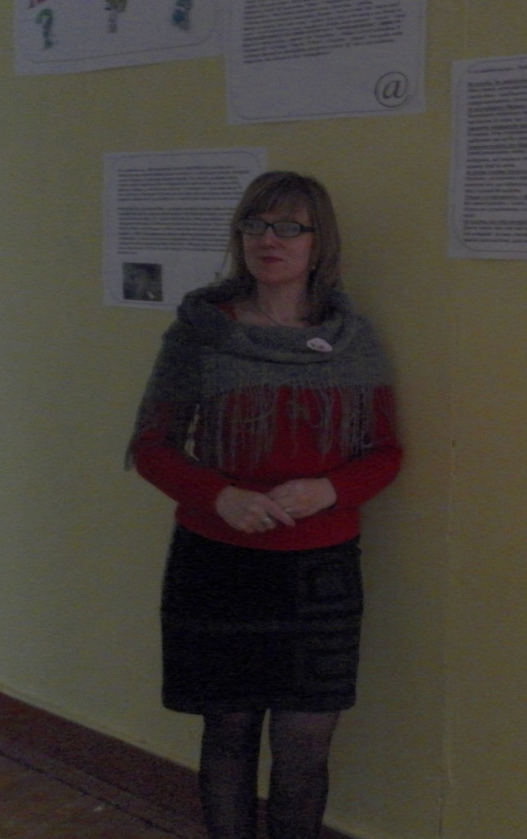
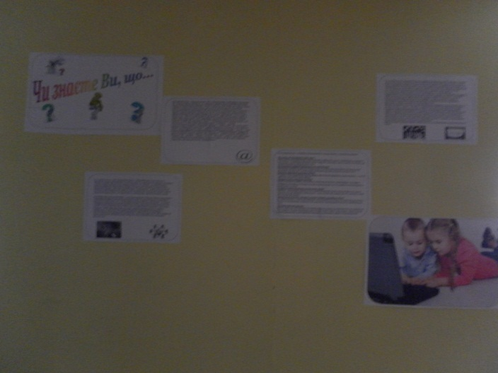
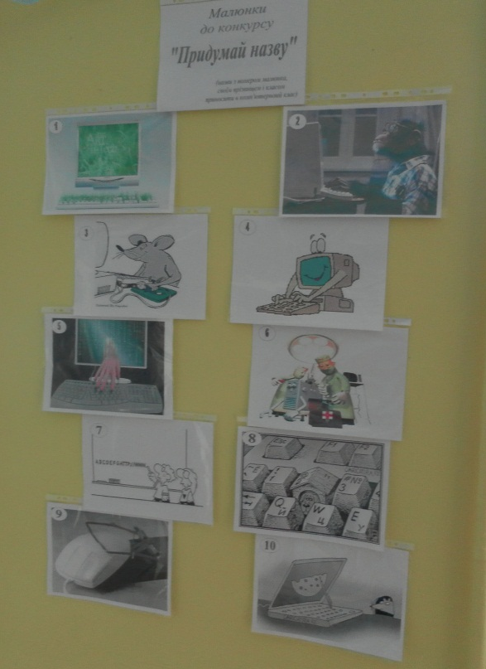
А ТЕПЕР ДИВІТЬСЯ
ФОТО-ЗВІТ

Slide 4
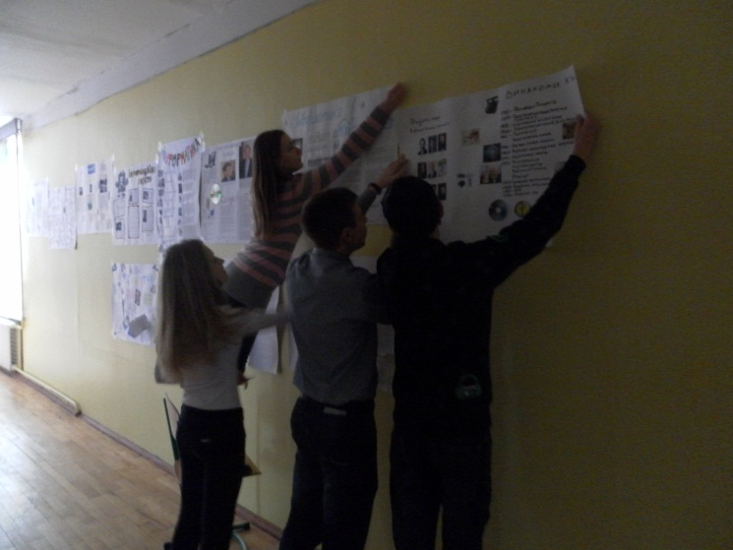
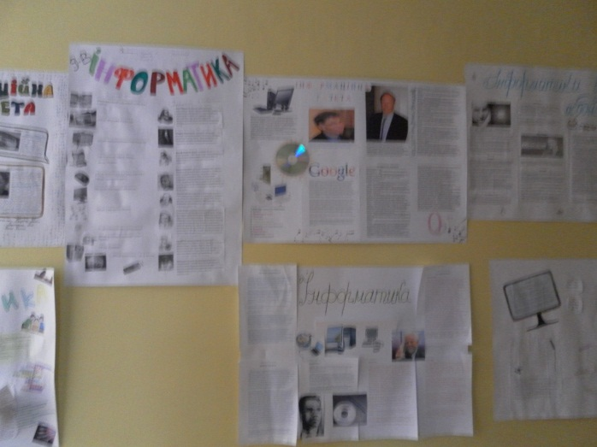
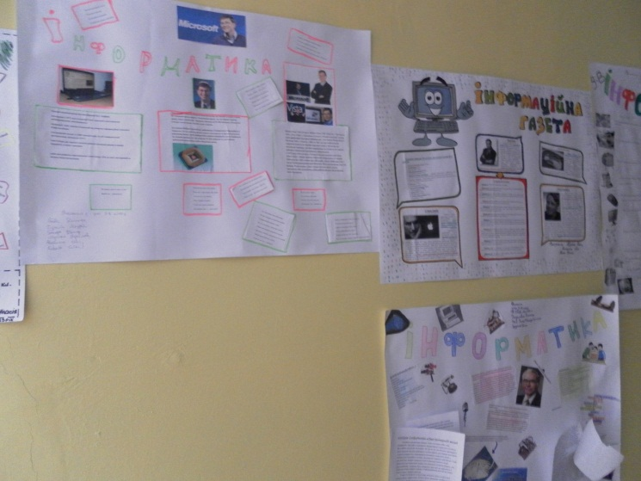
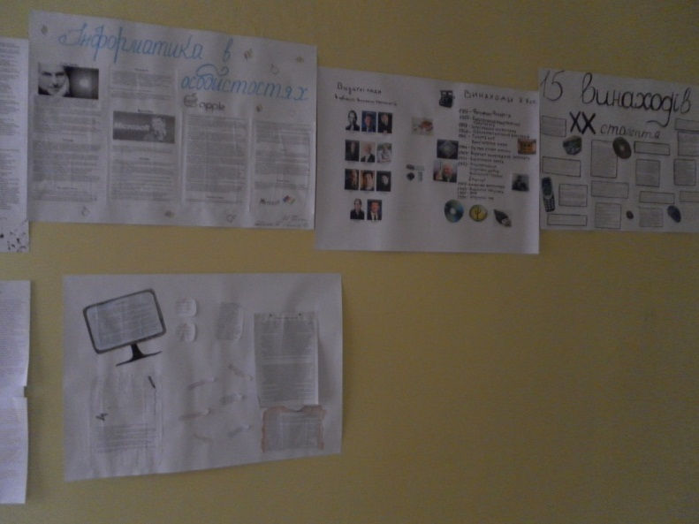
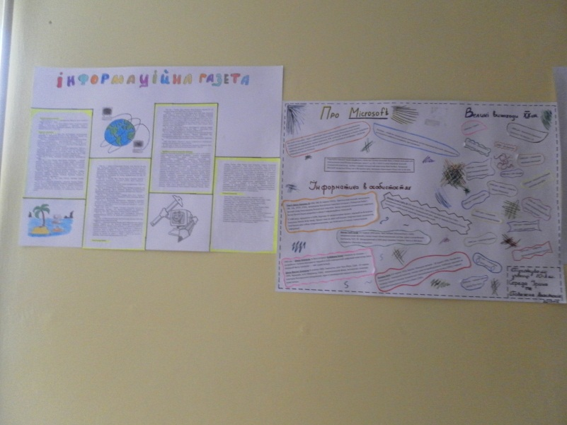

Slide 5
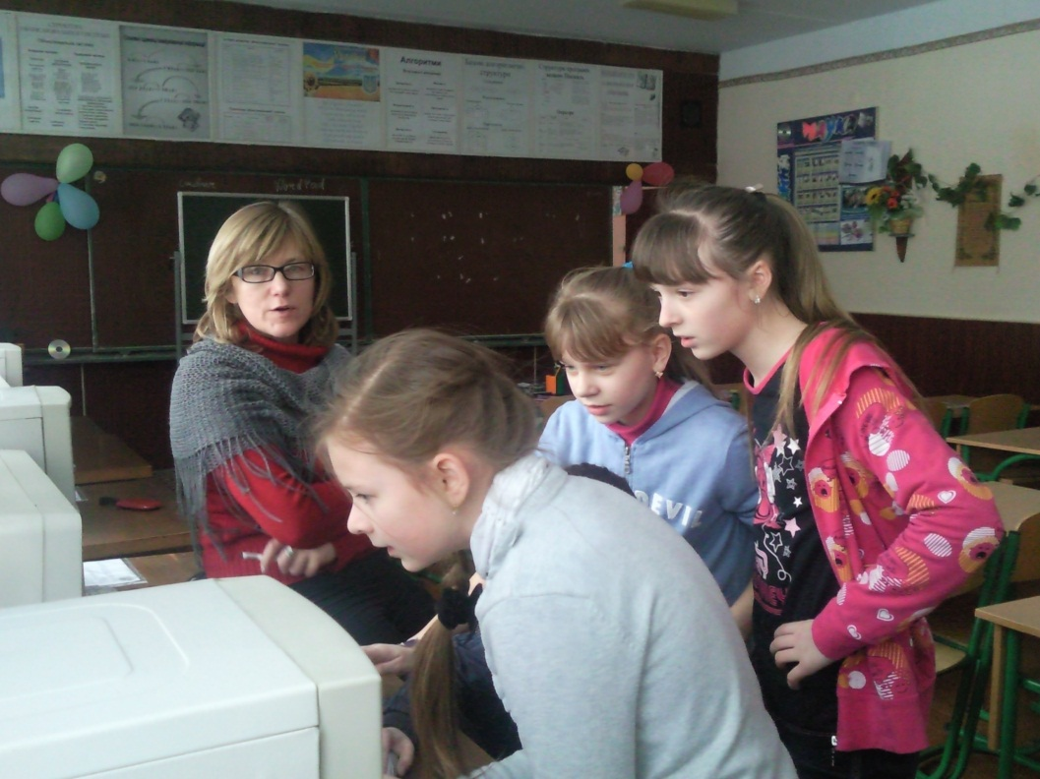
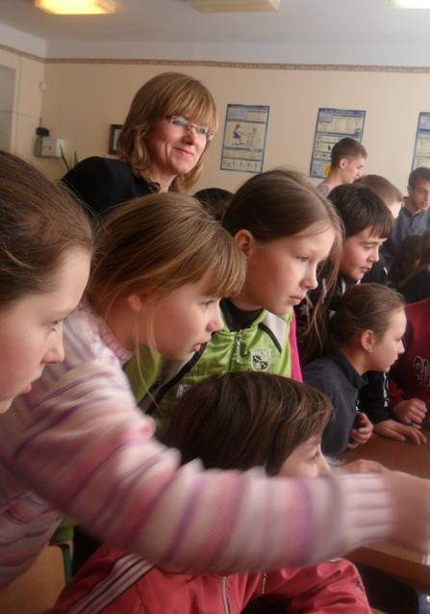

Slide 6
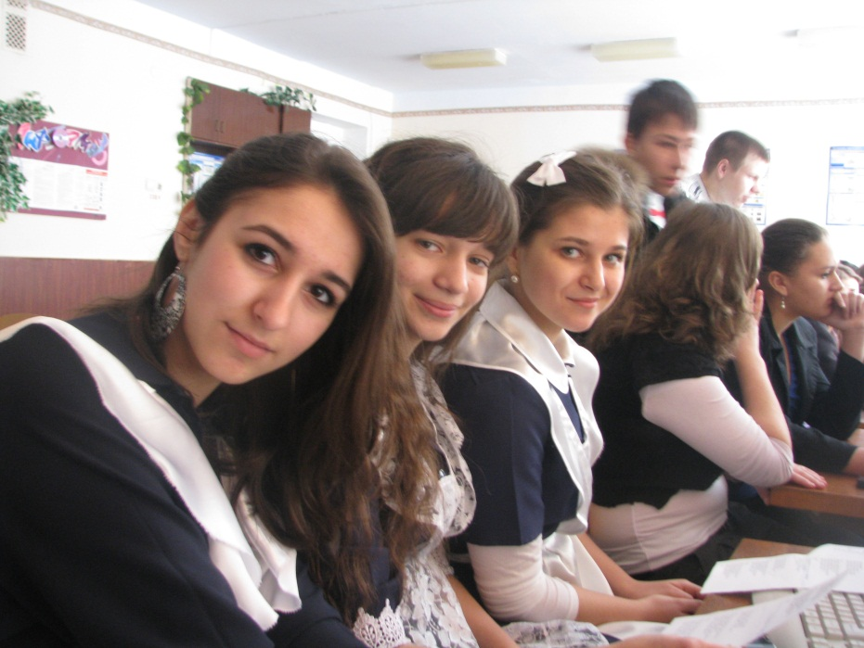
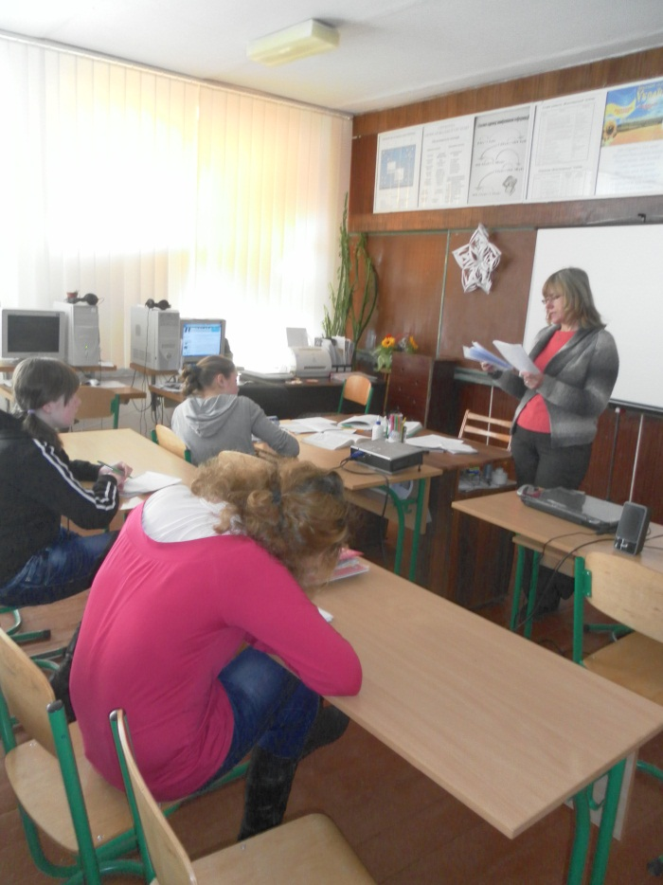
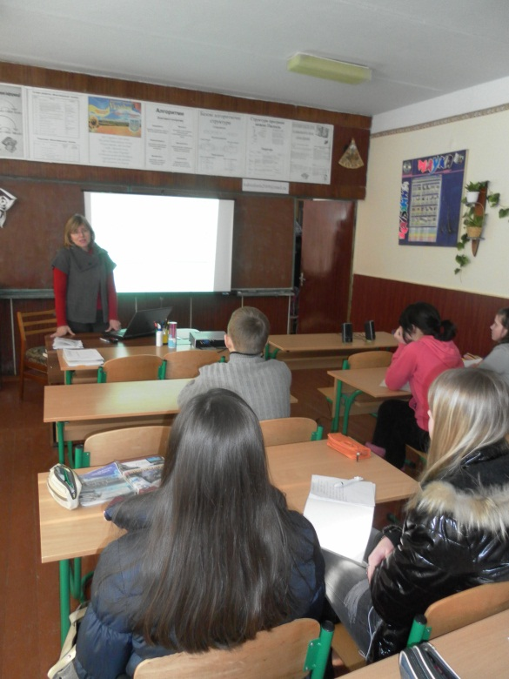
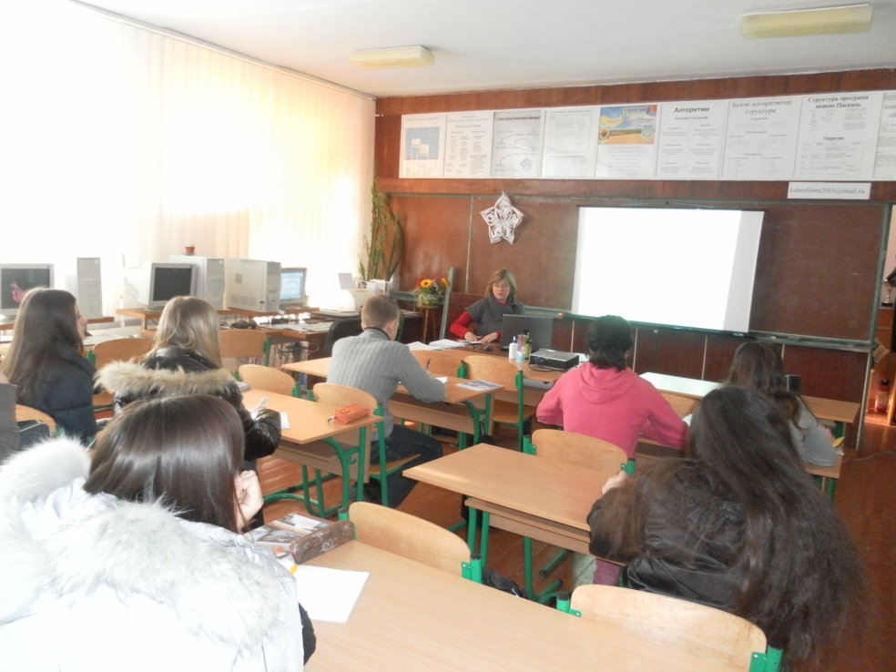

Slide 7
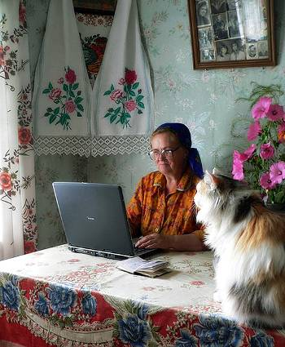
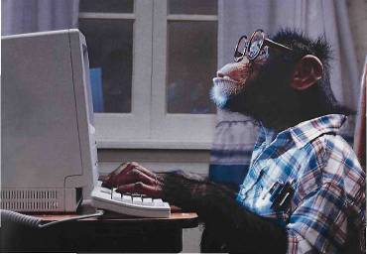
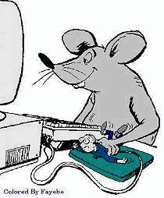
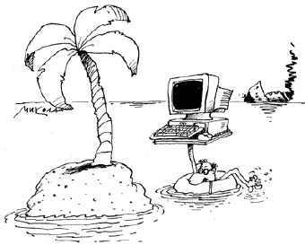
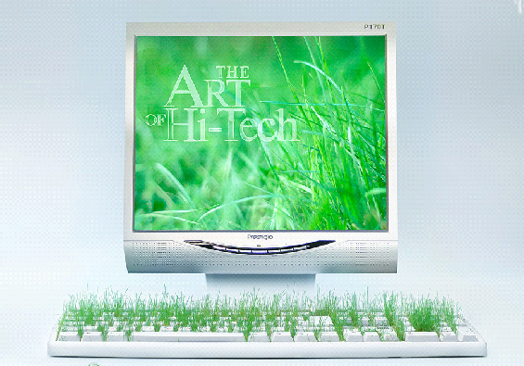
Зразки малюнків до конкурсу «Придумай назву»

Slide 8


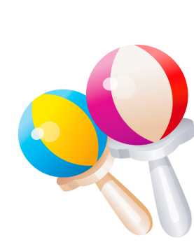

«реклама»
Приймають участь учні 11 класів. Кожна команда за допомогою жеребкування отримує певну річ (фартух, брязкальце (дитяча іграшка), присоска, шарф, зубна щітка, металева чашка, резинка для волосся, повітряна кулька, дверна ручка, ліхтарик).
Потрібно за допомогою реклами даної речі (в гумористичній формі) впевнити усіх, що вона є дуже необхідною і незамінимою у використанні комп’ютерної техніки або у вивченні інформатики.
Текст реклами набраний на комп’ютері.

Slide 9


